Slide 1
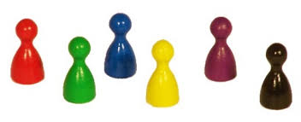
Wir sind Nachbarn. Alle – Download 4
Doris Blum – oder eine alltägliche Geschichte über das Verschwinden sozialer Netze

Slide 2
Wir sind Nachbarn. Alle – Download 4
Das alltägliche Verschwinden der sozialen Netze im Alter
1. Lebensphase
Kinder
Eltern
Geschwister
Apothekerin, Bäcker, Pfarrer …
Freunde und Bekannte
Berufs- und Sportkontakte

Slide 3
Wir sind Nachbarn. Alle – Download 4
Das alltägliche Verschwinden der sozialen Netze im Alter
2. Lebensphase
Kinder
Eltern
Schwester Bruder
Apothekerin, Bäcker, Pfarrer …
Freunde und Bekannte
Berufs- und Sportkontakte

Slide 4
Wir sind Nachbarn. Alle – Download 4
Das alltägliche Verschwinden der sozialen Netze im Alter
3. Lebensphase
Kinder
Eltern
Schwester Bruder
Apothekerin, Bäcker, Pfarrer …
Freunde und Bekannte
Berufs- und Sportkontakte

Slide 5
Wir sind Nachbarn. Alle – Download 4
Das alltägliche Verschwinden der sozialen Netze im Alter
4. Lebensphase
Kinder
Eltern
Schwester Bruder
Ärztin, Pfarrer
Pflegedienst
Freunde und Bekannte
Berufs- und Sportkontakte

